Slide 1

Petržalská Superškola 2. ročník 2014/2015 Téma práce: Aké suroviny sa ťažili a spracovávali v star. dobe bronzovej na Slovensku Názov práce: Bronz na Slovensku Vypracovali: Adriana Kačalová, Lea Štaffenová, Kristína Šimková Vedúci práce: Tibor Darázs Škola: Gessayova 2, Bratislava Trieda: 6.A

Slide 2
Prečo sme sa rozhodli robiť tento projekt:
Náš učiteľ nám ponúkol zapojiť sa do projektu , táto ponuka nás oslovila.
Chceli sme využiť príležitosť sa zapojiť do súťaže.
Taktiež sme sa chceli dozvedieť niečo nové o dejinách Slovenska.
Prečo sme sa rozhodli robiť túto tému:
Mali sme si vybrať z troch tém , vybrali sme si túto lebo sa nám zdala byť najbližšia.
Mysleli sme si že táto téma bude zaujímavá a bude sa dať dobre spracovať.
Niečo sme si vyhľadali a zistili sme, že sme si vybrali tému ktorá nám sedí.

Slide 3
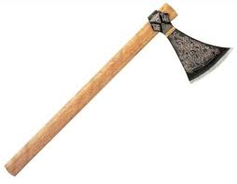
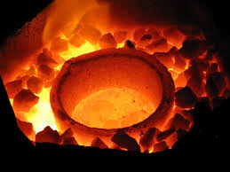
Úvod do staršej doby bronzovej
Staršia doba bronzová v strednej Európe začína v roku 1900 a končí v roku 1500 p. n. l.
V tejto dobe sa začal používať a vyrábať BRONZ .
BRONZ sa vyrábal z medi a cínu alebo z medi a antinómu.
Dali sa z neho vyrobiť rôzne predmety, napríklad zbrane, šperky, hrnce a rôzne pomôcky pre život človeka.
Bronz sa vyrábal v peci na roztápanie kovov – kov sa zhromaždil na dne, kováčsky mech musel byť v činnosti niekoľko hodín.
Na Slovensku sa meď ťažila v Španej Doline, v Špaňom Poli, v okolí Kremnice, Štiavnických vrchov, Poľany a v Slovenskom Rudohorí.
Cín sa získaval ryžovaním v oblasti Nízkych tatier, Slovenského rudohoria.
Zo staršej doby bronzovej sa na Slovensku našli: bronzové zbrane a ihlice na spínanie odevu, formy na odlievanie bronzových dýk a šperkov, ozdobné prívesky, závažia tkáčskych stavov, ale aj šperky z jantáru, hlinený vozík na kolieskach, početné zlaté šperky a ozdoby, fajansové perly, zlatý náramok, prstene, náušnice, prívesky.

Slide 4
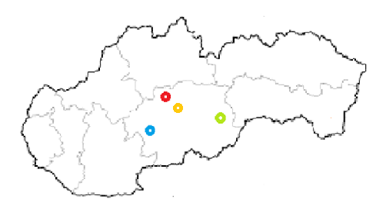
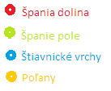
Ťažba medi na Slovensku

Slide 5
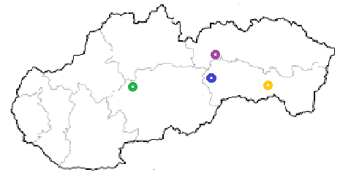
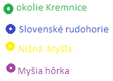
Ťažba cínu na Slovensku

Slide 6
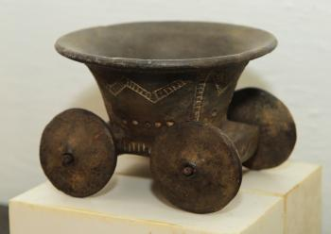
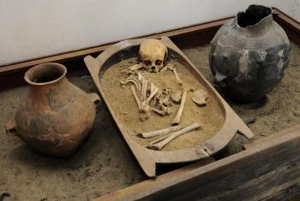
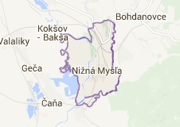
Nižná myšľa
Zatiaľ sa archeológom podarilo preskúmať viac ako osemsto hrobov.
Ukázalo sa, že tu pred 35000 rokmi bolo hlavné mesto. Detský vozík
Hroby sa našli neporušené.
Našli sa šperky z jantáru, aj mušle.
Našli sa kostry žien od 15 do 20 rokov.
Predpokladá sa, že boli rituálne obetované.
Mali polámané krky a zviazané ruky.
Medzi nimi sa našla hlava dieťaťa.
Na pohrebisku boli aj detské hroby. kostra
Našiel sa v nich vozík so 4 kolieskami .
Bol určený na hranie pre deti, má viac než 36000.
Našli sa bronzové zbrane a ihlice na spínanie odevu.

Slide 7
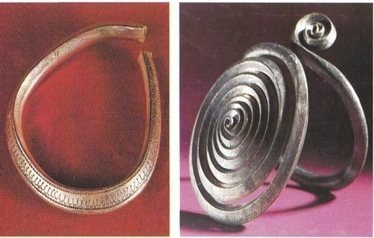
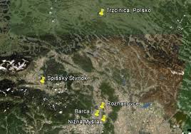
Myšia hôrka
Jej vtedajší obyvatelia stavali veľké budovy a hradby z veľmi dobrého materiálu.
Hlavnou bránou bola takzvaná Levia brána.
Týmto mestečkom prechádzali už v tom čase dve cesty.
Jednou z nich bola jantárová cesta a tá druhá bola severná cesta.
V domoch bohatších ľudí sa našli početné zlaté šperky a ozdoby ktoré boli
uložené v skrinkách - trezoroch.
Našli sa tu aj fajansové perly známe iba v Egypte.
Taktiež tam našli dve žiarové pohrebiská. náramky
V domoch remeselníkov a obchodníkov sa našli kamenné výrobky,
keramika, kostné a bronzové predmety, formy na odlievanie
bronzových dýk a šperkov, závažia tkáčskych stavov a ozdobné prívesky.
Najcennejšie nájdené predmety z mestečka sú: zlatý náramok, bronzové
ihlice, prstene, náušnice a prívesky srdiečkovitého tvaru.

Slide 8
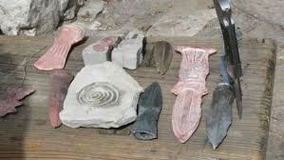
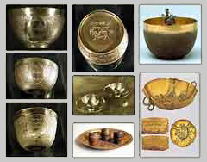
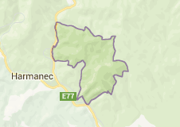
Špania dolina
Ťažila sa tam medená ruda.
Ložisko Španej Doliny – Staré Hory.
Z ložiska Špania Dolina sa vyťažilo - 66890t medi.
Zhutňovaním medi sa získavalo striebro.
Našli sa medené poháre.
Boli ozdobené zlatom a diamantmi. zbrane
poháre

Slide 9
Záver
Touto prezentáciou sme chceli priblížiť dobu bronzovú na Slovensku.
V knižnici sme nenašli veľmi veľa informácií a takže sme museli väčšinou hľadať informácie na internete.
Napriek všetkému sa nám podarilo zohnať dostatok informácii.
Do tejto práce sme vložili veľa úsilia a času dúfame, že sa Vám páčila.
Snažili sme sa túto prácu spraviť čo najlepšie a zároveň zaujímavo.

Slide 10
Použitá literatúra
Objavovanie Minulosti (prekl. A. Košťál.) Miláno1992.
Čaplovič, Čičaj, Kováč, Lipták, Lukačka – Dejiny Slovenska.
Bratislava 2000
Marsina R. - Dejiny Slovenska 1. Bratislava 1986
www.spisskystvrtok.sk
www.slovenskabanskacesta.sk
www.hlavnespravy.sk
www.referaty.sk
www.permonik.host.sk
www.mestotlmace.sk

Slide 11
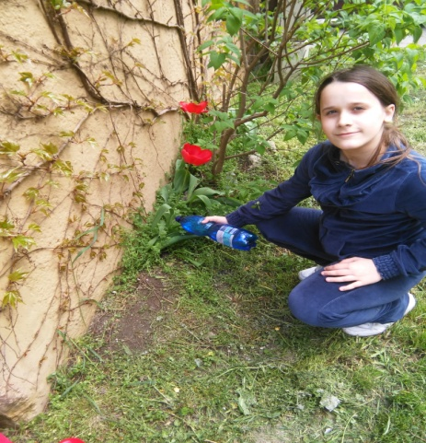
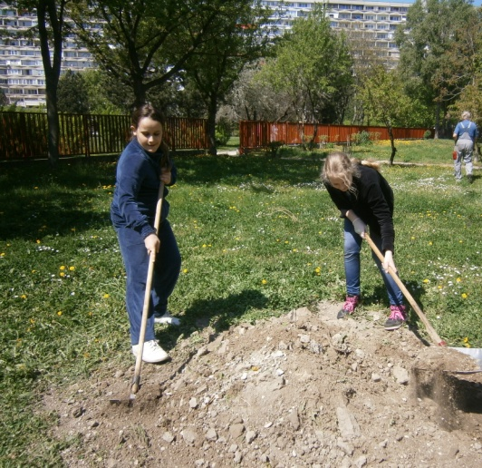
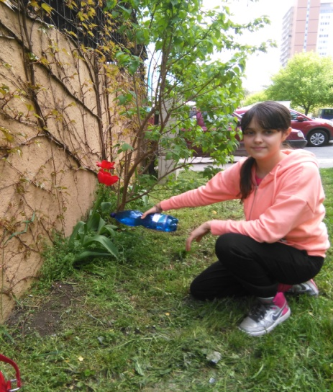
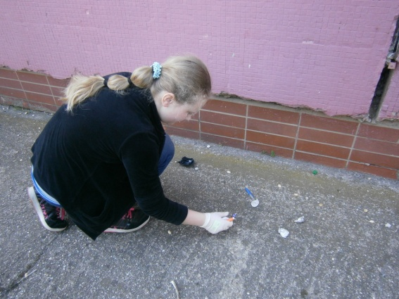
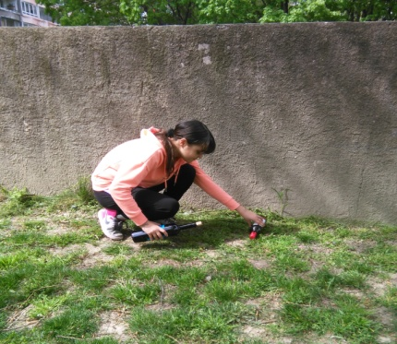
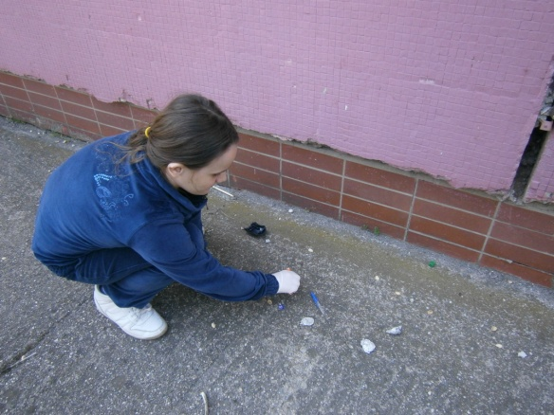
Ako sme pomohli Petržalke
Na Deň Zeme sme na našom školskom dvore pripravovali skalku a preorávali sme pôdu, aby sa do nej dalo ešte niečo zasadiť.
Neskôr sme zbierali odpadky na školskom dvore a pri paneláku. V iný deň sme poliali kvety v okolí našich panelákov.

Slide 12

Ďakujeme za pozornosť

Slide 13
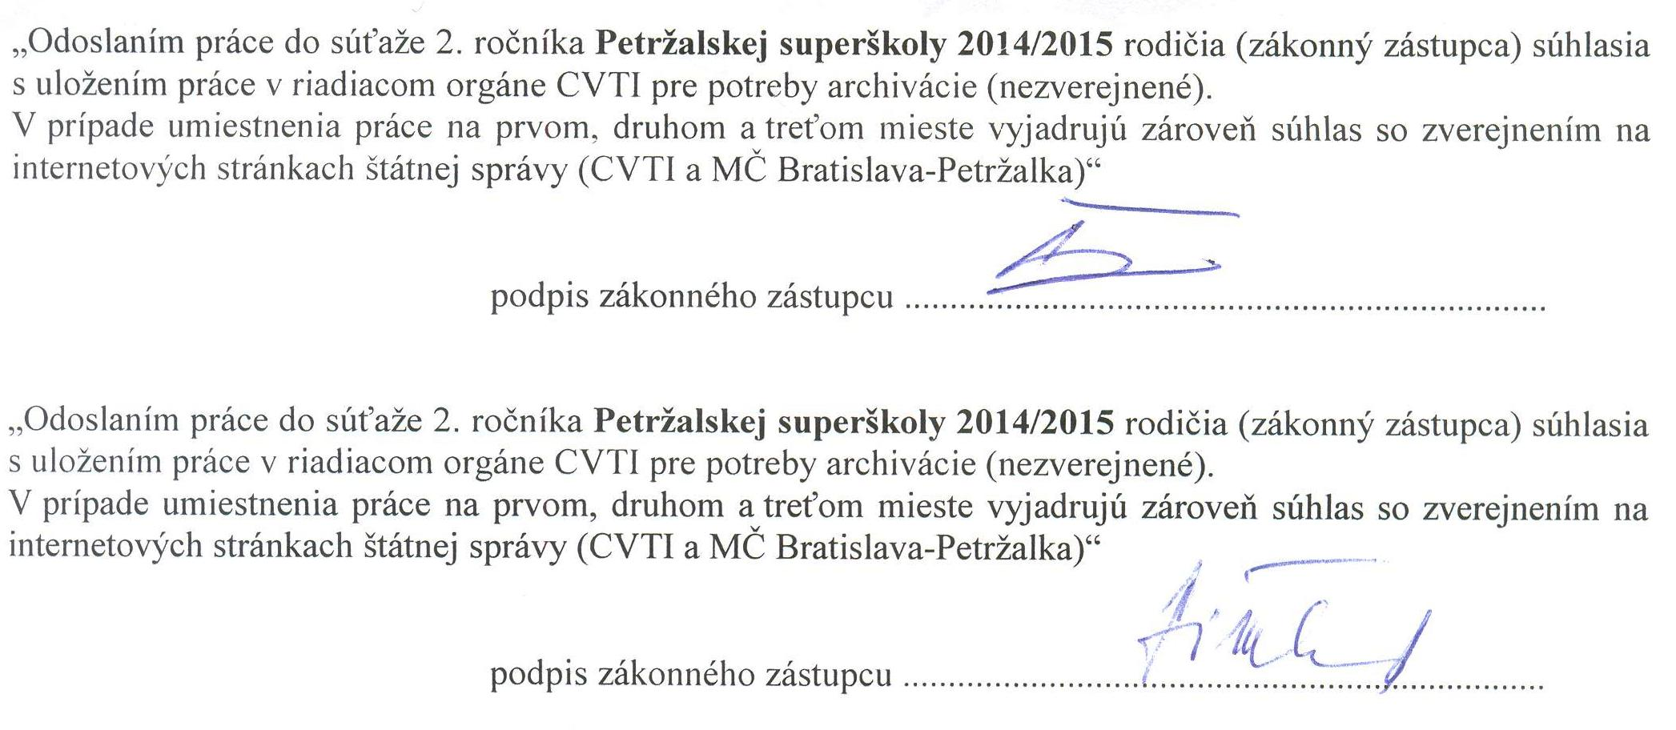
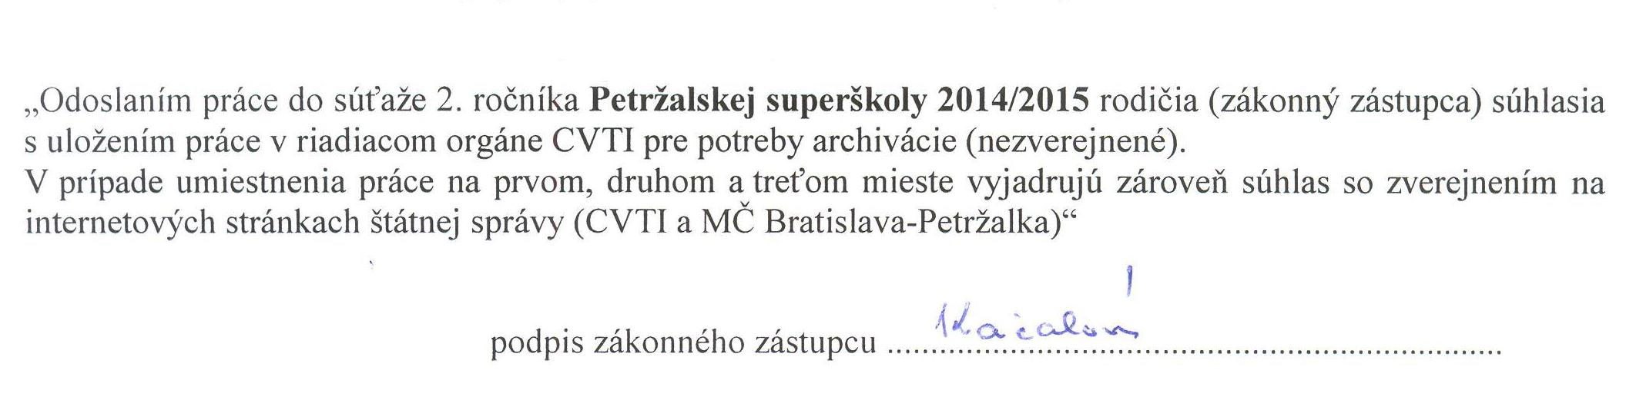
Informované súhlasy:

